Slide 1
Komunikacijski protokoli in omrežna varnost
Varnostni elementi: IPsec, SSL in infrastruktura

Slide 2
IPSec
IP security protocol (varnost na omrežni plasti)
uporaba za varovanje povezav med dvema entitetama, uporaba za VPN (navidezna zasebna omrežja)!
varnost na omrežni plasti:
  zakrivanje vseh vrst podatkov
  (TCP segment, UDP segment, ICMP sporočilo, OSPF sporočilo itd.)
  zagotavljanje avtentikacije izvora
  integriteta podatkov pred spreminjanjem
  zaščita pred ponovitvijo komunikacije
RFC 2411: pregled mehanizmov in delovanja IPSec

Slide 3
Navidezna zasebna omrežja (VPN)
angl. Virtual Private Network
podjetja, ki so na različnih geografskih lokacijah, si lahko želijo visoke varnosti pri komunikaciji. Rešitvi:
  gradnja ZASEBNEGA omrežja: podjetje zgradi lastno omrežje, popolnoma ločeno od preostalega Interneta (draga postavitev in vzdrževanje - potrebni usmerjevalniki, povezave, infrastruktura!)
  podjetje vzpostavi NAVIDEZNO ZASEBNO omrežje (VNP) z infrastrukturo javnega omrežja:
    podatki znotraj lokalnih (zasebnih) delov omrežja se prenašajo tradicionalno (IP),
    podatki, ki potujejo preko javnih delov omrežja se prenašajo zaščiteno (IPSec)

Slide 4
VPN: primer
IP
glava
IPsec
glava
VAROVANI
podatki
računalnik z IPSec
Javno omrežje
delavec na
terenu
IP
glava
IPsec
glava
VAROVANI
podatki
IP
glava
IPsec
glava
VAROVANI
podatki
Usmerjevalnik z
IPv4 in IPsec
Usmerjevalnik z
IPv4 inIPsec
IP
glava
podatki
IP
glava
podatki
glavna pisarna
podružnica

Slide 5
Implementacija IPsec
mehanizem IPSec ponuja dva protokola varovanja:
  AH - Authentication Header
    zagotavlja avtentikacijo izvora in integriteto podatkov
  ESP - Encapsulation Security Payload
    zagotavlja avtentikacijo izvora, integriteto podatkov IN zaupnost podatkov
za vsako smer IPSec komunikacije je potrebno vzpostaviti SA (Security Association)
  primer: glavna pisarna in podružnica uporabljata dvosmerno komunikacijo. Ravno tako glavna pisarna uporablja dvosmerno komunikacijo z n delavci na terenu. Koliko SA je potrebno vzpostaviti?
2 + 2n

Slide 6
Vzpostavitev SA
200.168.1.100
193.68.2.23
SA
IPsec
IPsec
Usmerjevalnik ima bazo SAD (Security Association Database), kjer hrani podatke o SA:
  32 bitni ID SA, imenovan SPI (Security Parameter Index)
  izvorni in ponorni IP SA
  vrsta enkripcije (npr. 3DES) in ključ
  vrsta preverjanja integritete (npr. HMAC/MD5)
  ključ za avtentikacijo

Slide 7
2 načina komunikacije
transport mode - implementiran med končnimi odjemalci (vmesniki računalnikov), ščiti zgornje plasti protokola. Transparentno vmesnikom, kriptira samo podatke v paketu.
tunnel mode - transparentno končnim odjemalcem, usmerjevalnik-usmerjevalnik ali usmerjevalnik-uporabnik. Kriptira podatke in glavo paketa.
Transport mode z AH | Transport mode z ESP
Tunnel mode z AH | Tunnel mode z ESP
Najbolj pogosto!

Slide 8
IPsec Transport Mode
IPsec
IPsec
IPsec datagram potuje med končnima sistemoma
ščitimo le zgornje plasti

Slide 9
IPsec – tunneling mode
IPsec
IPsec
IPsec
IPsec
IPsec se izvaja na končnih usmerjevalnikih
za odjemalce ni nujno, da izvajajo IPsec

Slide 10
IPsec datagram: tunnel mode in ESP
Poglejmo si, kako deluje najbolj pogosto uporabljen IPSec način
Originalni podatki:
originalna
IP glava
originalni IP
podatki

Slide 11
IPsec datagram: tunnel mode in ESP
na konec datagrama se doda ESP glava (zapolnitev je potrebna za bločno kodiranje, next header je protokol, vsebovan v podatkih)
rezultat se kriptira (algoritem in ključ določa SA!)
kriptirano
originalna
IP glava
originalni IP
podatki
ESP
rep
padding
pad
length
next
header

Slide 12
IPsec datagram: tunnel mode in ESP
doda se ESP glava: rezultat je "enchilada"
(SPI - indeks SA, ki se ga uporabi za določanje nastavitev, Seq# - zaščita proti ponovitvi komunikacije)
"enchilada"
kriptirano
ESP
glava
originalna
IP glava
originalni IP
podatki
ESP
rep
SPI
Seq
#
padding
pad
length
next
header

Slide 13
IPsec datagram: tunnel mode in ESP
doda se polje ESP auth, ki je izračunana zgoščena vrednost cele "enchilade". Algoritem in ključ določa SA.
"enchilada"
kriptirano
ESP
glava
originalna
IP glava
originalni IP
podatki
ESP
rep
ESP
auth
SPI
Seq
#
padding
pad
length
next
header

Slide 14
IPsec datagram: tunnel mode in ESP
izdela se nova IP glava, ki se doda pred podatke
oblikuje se nov IP paket, ki se klasično pošlje skozi omrežje
"enchilada"
kriptirano
nova IP
glava
ESP
glava
originalna
IP glava
originalni IP
podatki
ESP
rep
ESP
auth
SPI
Seq
#
padding
pad
length
next
header
GLAVA
PODATKI

Slide 15
IPsec datagram: tunnel mode in ESP
Kaj je v novi glavi paketa?
  protokol = 50 (pomeni, da so podatki ESP)
  IP pošiljatelja in prejemnika sta vozlišči, med katerima poteka IPsec (usmerjevalnika R1 in R2)
Kaj naredi prejemnik (R2)?
  iz SPI v glavi poišče podatke o SA, preveri MAC enchilade, preveri Seq#, odkodira enchilado, odstrani zapolnitev, ekstrahira podatke, posreduje ciljnemu računalniku
200.168.1.100
193.68.2.23
SA
R1
R2
172.16.1/24
172.16.2/24

Slide 16
Kako izbrati datagrame za IPsec zaščito?
To določa Security Policy Database (SPD): določa, ali naj se datagram ščiti glede na izvorni IP, ponorni IP in tip protokola
Določa, kateri SA naj se uporabi
SPD določa “KAJ” narediti z datagramom
SAD določa "KAKO" to narediti!

Slide 17
Kakšno zaščito ponuja IPsec?
Denimo, da je Janez naš man-in-the-middle med R1 in R2. Janez ne pozna ključev. Kaj lahko naredi?
  Ali lahko vidi vsebino datagrama, izvor, ponor, protokol, port?
  Ali lahko spremeni bite v paketu?
  Ali lahko pošilja v imenu R1?
  Ali lahko ponovi komunikacijo?

Slide 18
Protokol IKE
IKE (angl. Internet Key Exchange), protokol za izmenjavo ključev preko interneta
Pri IPsec je potrebno vzpostaviti SA med odjemalci, npr:
        Primer vzpostavljenega SA:
          SPI: 12345
          Source IP: 200.168.1.100
          Dest IP: 193.68.2.23
          Protocol: ESP
          Encryption algorithm: 3DES-cbc
          HMAC algorithm: MD5
          Encryption key: 0x7aeaca…
          HMAC key:0xc0291f…
Ročno določanje SA je nepraktično in zamudno: potrebno ga je določiti za vsako smer komunikacije in vsak par odjemalcev!
Rešitev: uporabimo protokol IPsec IKE

Slide 19
IKE ima 2 fazi
IKE uporablja PKI ali PSK (pre-shared key) za avtentikacijo odjemalcev med seboj. Ima dve fazi:
  Faza 1: Vzpostavi dvosmeren IKE SA
    IKE SA je ločen SA od IPsec SA, ki se uporablja samo za izmenjavo ključev (imenuje se tudi ISAKMP SA)
    v IKE SA se vzpostavi ključ za varovanje nadaljne komunikacije glede izmenjave ključev (avtentikacija se izvede s PSK, PKI ali podpisom)
    dva načina: Aggressive mode (krajši, vendar razkrije identiteto odjemalcev) in Main mode (daljši, skrije identiteto)
  Faza 2: IKE generira ključe za druge storitve, kot je npr IPsec. Vzpostavi se torej IPsec SA:
    edini način: Quick Mode

Slide 20
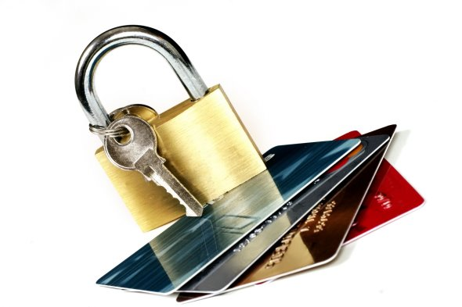
SSL

Slide 21
SSL: Secure Sockets Layer
Široko uporabljen varnosti protokol
  podprt skoraj v vseh brskalnikih in na vseh strežnikih (https)
  z uporabo SSL se opravi za 10 milijard dolarjev nakupov letno
Razvil ga je Netscape leta 1993
Več vrst
  TLS: transport layer security, RFC 2246
Zagotavlja zaupnost, integriteto, avtentikacijo
Cilji pri razvoju:
  uporaba pri spletnih transakcijah
  zakrivanje podatkov (še posebej številk kreditnih kartic)
  avtentikacija spletnih strežnikov
  možnost avtentikacije odjemalca
  čim manjši napor pri opravljanju nakupa pri drugem prodajalcu

Slide 22
SSL and TCP/IP
Dostopen vsem TCP aplikacijam preko aplikacijskega vmesnika SSL
Application
Application
SSL
TCP
TCP
IP
IP
Običajna aplikacija
aplikacija s SSL

Slide 23
Zasnova SSL
Lahko bi ga zasnovali na osnovi kriptografije PKI (kriptiranje z javnim ključem prejemnika, zasebnim ključem pošiljatelja, uporaba zgoščevalnih funkcij), vendar...
želimo pošiljati tokove BYTEOV in interaktivne podatke, ne statična sporočila,
za eno povezavo želimo imeti MNOŽICO ključev, ki se spreminjajo,
kljub temu želimo uporabljati certifikate (ideja: uporabimo jih pri rokovanju)

Slide 24
Poenostavljeni SSL
Poglejmo najprej poenostavljeno idejo protokola SSL. Ta vsebuje naslednje 4 faze:
1. ROKOVANJE: Ana in Brane uporabita certifikate, da se avtenticirata eden drugemu in izmenjata ključ
2. IZPELJAVA KLJUČA: Ana in Brane uporabita izmenjani ključ, da izpeljeta množico ključev
3. PRENOS PODATKOV: Podatki, ki se prenašajo, so združeni v ZAPISE.
4. ZAKLJUČEK POVEZAVE: Za varen zaključek povezave se uporabijo posebna sporočila

Slide 25


Poenostavljeni SSL: Rokovanje
hello
certificate
K_{B}⁺(MS) = EMS
MS = glavni ključ (master secret)
EMS = kriptirani glavni ključ (encrypted master secret)
K_{B}⁺ - javni ključ prejemnika B

Slide 26
Poenostavljeni SSL: Izpeljava ključa
Slaba praksa je uporabljati isti ključ za več kriptografskih operacij, zato: uporabimo poseben ključ za zakrivanje in posebnega za preverjanje integritete (MAC)
Uporabljamo torej 4 ključe:
  K_{c} = ključ za zakrivanje podatkov, poslanih od odjemalca strežniku
  M_{c} = ključ za zgoščanje podatkov, poslanih od odjemalca strežniku
  K_{s} = ključ za zakrivanje podatkov, poslanih od strežnika odjemalcu
  M_{s} = ključ za zgoščanje podatkov, poslanih od strežnika odjemalcu
Ključi se izpeljejo z uporabo posebne funkcije. Ta uporablja glavni ključ (Master Secret) in dodatne (naključne) podatke za generiranje naslednjih ključev

Slide 27
Poenostavljeni SSL: Pošiljanje podatkov
Kako preveriti integriteto podatkov?
  če bi pošijali po zlogih (byteih), kam bi pripeli MAC (zgoščeno vrednost sporočila)?
  Tudi če MAC pošljemo po zaključku celega prenosa (vseh zlogov), nimamo vmesnega preverjanja integritete!
REŠITEV: Tok podatkov razbijemo v ZAPISE
  vsakemu zapisu pripnemo MAC
  prejemnik lahko reagira na (ne)veljavnost integritete posameznega zapisa

Slide 28
Poenostavljeni SSL: Pošiljanje podatkov
Problem 1: številka paketa se nahaja nekriptirana v glavi TCP. Kaj lahko naredi napadalec?
  napadalec lahko zajame in ponovi komunikacijo?
  preštevilči vrstni red paketov?
  prestreže in odstrani paket?
REŠITEV: pri računanju MAC upoštevaj številko paketa
  MAC = MAC(ključ M_{x}, zaporedna_številka || podatki)
  nimamo ločene številke paketa
  zaščita proti ponovitvi komunikacije: uporabi enkratni žeton

Slide 29
Poenostavljeni SSL: Pošiljanje podatkov
Problem 2: napadalec predčasno zaključi sejo
  Ena ali obe strani dobita vtis, da je podatkov manj, kot jih je.
REŠITEV: uvedimo poseben "tip zapisa", ki nosi posebno vrednost, če gre za zaključni paket
  npr: 0 pomeni podatke, 1 pomeni zaključek
  uporabimo vrednost pri izračunu MAC
  MAC = MAC(ključ M_{x}, zaporedna_št||tip||podatki)
length
type
data
MAC

Slide 30
Poenostavljeni SSL: Primer
hello
certifikat, žeton
K_{B}⁺(MS) = EMS
type 0, seq 1, data
type 0, seq 2, data
type 0, seq 1, data
zakrito
type 0, seq 3, data
type 1, seq 4, close
type 1, seq 2, close

Slide 31
Pravi SSL: podrobnosti
Kakšne so dolžine polj v protokolu?
Kateri protokoli za zakrivanje naj se uporabijo? Dogovor o uporabi protokola:
  Želimo, da odjemalec in strežnik lahko izbirata in se dogovarjata o kriptografskih algoritmih (angl. negotiation, odjemalec ponudi, strežnik izbere)
  Najpogostejši simetrični algoritmi
    DES – Data Encryption Standard: block
    3DES – Triple strength: block
    RC2 – Rivest Cipher 2: block
    RC4 – Rivest Cipher 4: stream
  Najpogostejši algoritem za PKI kriptografijo
    RSA

Slide 32
Pravi SSL: Rokovanje
Poenostavljeni SSL: hello->, <-certifikat, kriptiran MS->
Pravi SSL dejansko izvaja: avtentikacijo strežnika, izbiro algoritmov, določanje ključev, avtentikacijo odjemalca (opcijsko)
Postopek:

Slide 33
Pravi SSL: Rokovanje
Zakaj izmenjava MAC v korakih 5 in 6?
  odjemalec običajno ponudi več algoritmov, nekateri so šibki, drugi močnejši. Napadalec bi lahko izbrisal iz ponudbe močnejše algoritme.
  Zadnji dve sporočilo zagotavljata integriteto vseh prenešenih sporočil in preprečita tak napad
Zakaj uporaba žetonov?
  Denimo, da Zelda posluša sporočila med Ano in Branetom ter jih shrani. Naslednji dan pošlje Zelda Branetu popolnoma enaka sporočila, kot jih je prejšnji dan poslala Ana:
    Če ima Brane trgovino, bo mislil, da Ana ponovno naroča artikle,
    Brane za vsako komunikacijo uporabi drug žeton, tako Zelda ne bo mogla ponoviti iste komunikacije

Slide 34
SSL: pretvorba v zapise
podatki
fragment podatkov
MAC
fragment podatkov
MAC
glava
zapisa
zakriti podatki
in MAC
glava
zapisa
zakriti podatki
in MAC
GLAVA ZAPISA: vrsta vsebine (1B); SSL verzija (2B); dolžina (3B)
MAC: zaporedna_številka; MAC ključ M_{x}
FRAGMENT: vsak je dolg do 2¹⁴ bytes (~16 Kbytes)

Slide 35
Primer pravega rokovanja
handshake: ClientHello
handshake: ServerHello
handshake: Certificate
handshake: ServerHelloDone
handshake: ClientKeyExchange
ChangeCipherSpec
handshake: Finished
Od tu naprej
je vse zakrito
ChangeCipherSpec
handshake: Finished
application_data
application_data
Alert: warning, close_notify

Slide 36
SSL: izpeljava ključev
Žetona odjemalca in strežnika ter PMS se uporabijo v funkciji, ki izračunava psevdo-naključna števila. Dobimo MS (master secret).
MS in novi žetoni se vstavijo v drugi naključni generator, dobimo BLOK. BLOK se razreže na 6 delov, da se dobi:
  MAC ključ odjemalca
  MAC ključ srežnika
  enkripcijski ključ odjemalca
  enkripcijski ključ strežnika
  inicializacijski vektor (IV) odjemalca
  inicializacijski vektor (IV) strežnika
enako kot pri poenostavljenem SSL!
KAJ JE TOLE?
potrebna sta, kadar uporabljamo simetričen algoritem z bločno kriptografijo (3DES ali AES), ki potrebujeta inicializacijo!

Slide 37

Operativna varnost: požarni zidovi in sistemi za zaznavanje vdorov

Slide 38

Varnost v omrežju
Administrator omrežja lahko uporabnike deli na:
  dobri fantje (good guys): uporabniki, ki legitimno uporabljajo vire omrežja, pripadajo organizaciji,
  slabi fantje (bad guys): vsi ostali, njihove dostope moramo skrbno nadzorovati
Omrežje ima običajno eno samo točko vstopa, kontroliramo dostope v njej:
  požarna pregrada (firewall)
  sistem za zaznavanje vdorov
  (IDS, intrusion detection system)
  sistem za preprečevanje vdorov
  (IPS, intrusion prevention system)

Slide 39
Požarna pregrada
osami notranje omrežje od velikega javnega omrežja, določenim paketom dovoli prehod, druge zaustavi. Ima 3 naloge:
filtrira VES promet,
prepušča samo promet, ki je DOPUSTEN glede na politiko,
je IMUN na napade
notranje
omrežje
javno
omrežje
POŽARNA PREGRADA

Slide 40
Požarna pregrada: vrste filtriranj
izolirano filtriranje paketov (angl. stateless, traditional)
filtriranje paketov v kontekstu (angl. stateful filter)
aplikacijski prehodi (angl. application gateways)

Slide 41
Izolirano filtriranje paketov
Naj dovolim dohodnemu
paketu vstop? Naj dovolim izhodnemu paketu izstop?
filtriranje običajno izvaja že ,,usmerjevalnik’’, ki meji na javno omrežje. Na podlagi vsebine paketov se odloča, ali bo posredoval posamezen paket, odločitev na podlagi:
  IP izvornega/ponornega naslova
  številke IP protokola: TCP, UDP, ICMP, OSPF itd.
  TCP/UDP izvornih in ciljnih vrat
  tip sporočila ICMP
  TCP SYN (vzpostavitev povezave!) in ACK bits (ACK=1 velja za prvi segment pri povezovanju)

Slide 42
Izolirano filtriranje paketov: primeri
Primer 1: blokiraj dohodne datagrame z IP protokolom 17 (UDP) in izvornimi ali ciljnimi vrati 23 (telnet)
  rezultat: filtriramo vse dohodne in odhodne UDP komunikacije in telnet povezave.
Primer 2: Blokiraj dohodne TCP segmente z zastavico ACK=0.
  rezultat: onemogočimo zunanjim odjemalcem, da vzpostavijo povezavo z notranjimi odjemalci, dovolimo pa povezovanje v obratno smer (navzven)

Slide 43
Izolirano filtriranje paketov: primeri
Želimo doseči: | Nastavitev požarnega zidu
Onemogočen dostop navzven do poljubnega spletnega strežnika. | Zavrzi vse pakete, naslovljene na poljuben IP naslov in na vrata 80
Onemogočene vse dohodne TCP povezave razen tistih, ki so namenjene javnemu spletnemu strežniku v podjetju (130.207.244.203). | Zavrzi vse dohodne TCP SYN pakete razen tistih, namenjenih IP naslovu 130.207.244.203, vrata 80
Preprečiti napad Smurf DoS (uporaba broadcasta za preobremenitev storitev). | Zavrzi vse ICMP pakete, naslovljene na broadcast naslov omrežja (npr. 130.207.255.255).
Preprečiti analizo omrežja s traceroute | Zavrzi vse odhodne pakete ICMP s sporočilom "TTL expired"

Slide 44
Izolirano filtriranje: Dostopovni seznami
dostopovni seznam (angl. ACL, access control list)
tabela pravil, upošteva se jo od zgoraj navzdol.
zapisi so par: (pogoj, akcija)
primer: onemogoči ves promet razen WWW navzven in DNS v obe smeri
izvorni naslov | ciljni naslov | protokol | izvorna vrata | ciljna vrata | zastavica | akcija
222.22/16 | izven 222.22/16 | TCP | > 1023 | 80 | any | dovoli
izven 222.22/16 | 222.22/16 | TCP | 80 | > 1023 | ACK | dovoli
222.22/16 | izven 222.22/16 | UDP | > 1023 | 53 | --- | dovoli
izven 222.22/16 | 222.22/16 | UDP | 53 | > 1023 | ---- | dovoli
all | all | all | all | all | all | zavrzi

Slide 45
Stanjsko filtriranje paketov
angl. stateful filter, upošteva povezavo in njeno trenutno stanje
  izolirano filtriranje lahko dovoli vstop nesmiselnim paketom (npr. vrata = 80, ACK =1; čeprav notranji odjemalec ni vzpostavil povezave) :
IZBOLJŠAVA: stanjsko filtriranje paketov spremlja in vodi evidenco o stanju vsake vzpostavljeni TCP povezavi
  zabeleži vzpostavitev povezave (SYN) in njen konec (FIN): na tej podlagi odloči, ali so paketi smiselni
  po preteku določenega časa obravnavaj povezavo kot neveljavno (timeout)
  uporabljaj podoben dostopovni seznam, ki določa, kdaj je potrebno kontrolirati veljavnost povezave (angl. check connection)

Slide 46
Filtriranje paketov v kontekstu
izvorni naslov | ciljni naslov | protokol | izvorna vrata | ciljna vrata | zastavica | akcija | preveri povezavo
222.22/16 | izven 222.22/16 | TCP | > 1023 | 80 | any | dovoli
izven 222.22/16 | 222.22/16 | TCP | 80 | > 1023 | ACK | dovoli | X
222.22/16 | izven 222.22/16 | UDP | > 1023 | 53 | --- | dovoli
izven 222.22/16 | 222.22/16 | UDP | 53 | > 1023 | ---- | dovoli | X
all | all | all | all | all | all | zavrzi

Slide 47
Aplikacijski prehodi
prehod vzpostavi
oddaljeno povezavo
omogočajo dodatno filtriranje glede na izbiro uporabnikov, ki lahko uporabljajo določeno storitev
omogočajo filtriranje na podlagi podatkov na aplikacijskem nivoju poleg polj IP/TCP/UDP.
odjemalec naredi telnet
povezavo s prehodom
apl.
prehod
usmerjevalnik in filter
1. vsi uporabniki vzpostavljajo telnet povezavo preko prehoda,
2. samo za avtorizirane uporabnike prehod vzpostavi povezavo do ciljnega strežnika. Prehod posreduje podatke med 2 povezavama,
3. usmerjevalnik blokira vse telnet povezave razen tistih, ki izvirajo od prehoda

Slide 48
Aplikacijski prehodi
Tudi aplikacijski prehodi imajo omejitve:
če uporabniki potrebujejo več aplikacij (telnet, HTTP, FTP itd.), potrebuje vsaka aplikacija svoj aplikacijski prehod,
odjemalce je potrebno nastaviti, da se znajo povezati s prehodom (npr. IP naslov medstrežnika v brskalniku)

Slide 49
Sistemi za zaznavanje vdorov
Požarna pregrada kot filter paketov filtrira samo na podlagi glave IP, TCP, UCP in ICMP, kar ne omogoča zaznavanja vseh napadov - za to je potrebno pogledati tudi podatke v paketu
  primeri napadov: port scan, TCP stack scan, DoS napad, črvi, virusi, napadi na OS, napadi na aplikacije
dodatna naprava - IDS, ki izvaja poglobljeno analizo paketov. Na podlagi vstopa sumljivih paketov v omrežje lahko naprava prepreči njihov vstop ali razpošlje obvestila.
  sistem za zaznavanje vdorov (IDS) pošlje sporočilo o potencialno škodljivem prometu
  sistem za preprečevanje vdorov (IPS) filtrira sumljiv promet
  Cisco, CheckPoint, Snort IDS

Slide 50
Sistemi za zaznavanje vdorov
v omrežju imamo lahko več IDS/IPS naprav (koristno zaradi zahtevnega primerjanja vsebin paketov s shranjenimi vzorci)
aplikacijski
prehod
požarna pregrada
Internet
območje visoke varnosti
(notranje omrežje)
IDS
naprave
WWW
strežnik
DNS
strežnik
FTP
strežnik
območje nižje varnosti
("demilitarizirana zona")

Slide 51
Načini zaznavanja vdorov
Kako deluje IDS/IPS?
primerjava s shranjenimi vzorci napadov (angl. signatures)
opazovanje netipičnega prometa (angl. anomaly-based)

Slide 52
Zaznavanje z vzorci napadov
vzorci napadov lahko hranijo izvorni IP, ponorni IP, protokol, zaporedje bitov v podatkih paketa, lahko so vezani na serijo paketov
varnost je torej odvisna od baze znanih vzorcev; IDS/IPS slabo zaznava še nevidene napade
možni lažni alarmi
zahtevno procesiranje (lahko spregleda napad)

Slide 53
Zaznavanje z zaznavanjem netipičnega prometa
sistem opazuje običajen promet in izračuna statistike, vezane nanj
sistem reagira na statistično neobičajen promet (npr. nenadno velik delež ICMP paketov)
možno zaznavanje še nevidenih napadov
težko ločevanje med normalnim in nenavadnim prometom

Slide 54

Primer IDS/IPS sistema
Snort IDS
  public-domain, odprtokodni IDS za Linux,
  UNIX, Windows (uporablja isto knjižnico
  za branje omrežnega prometa kot Wireshark)
  primer vzorca napada
      alert icmp $EXTERNAL_NET any -> $HOME_NET any
      (msg:"ICMP PING NMAP"; dsize: 0; itype: 8;)
reagiraj na VES DOHODNI ICMP promet
sporočilo za administratorja
prazen paket (dolžina 0) in ICMP tip 8 (=PING) sta lastnosti NMAP napada

Slide 55
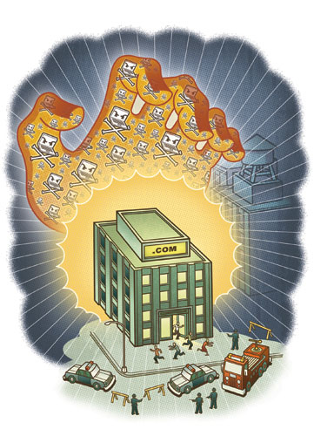
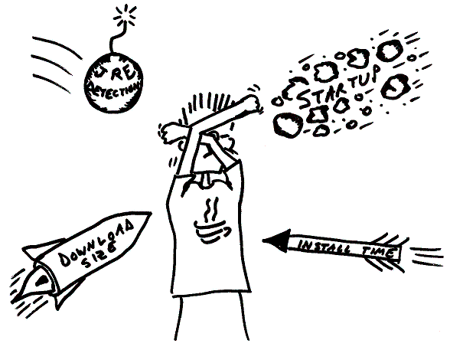
Napadi in grožnje

Slide 56
Pogosti napadi na omrežne sisteme
NAMEN? Namenjeni so škodovanju ali obhodu računalniških in omrežnih funkcij.
ZAKAJ? Denarna dobrobit, škodovalnost, poneverbe, ekonomske dobrobiti.
KAKO? Ogrožanje zaupnosti, integritete in razpoložljivosti omrežnih sistemov
  napadi s spreminjanjem informacij (modification attack)
  zanikanje komunikacije (repudiation attack)
  odpoved delovanja sistema (denial-of-service attack)
  nepooblaščen dostop (access attack)

Slide 57
Pogosti napadi na omrežne sisteme

Slide 58
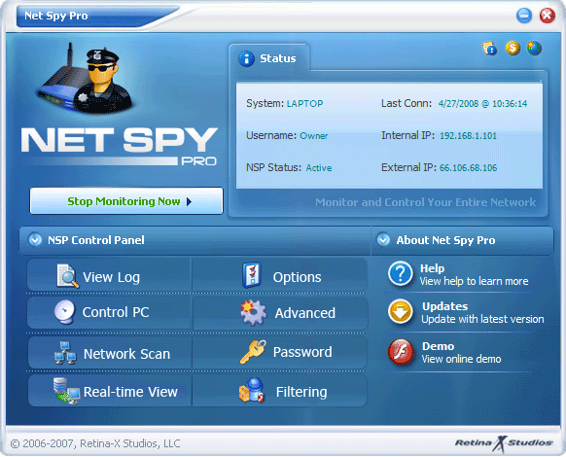
Pogosti napadi
pregledovanje sistema (reconnaissance): napadalec z različnimi tehnikami poskuša odkriti arhitekturo sistema, storitve v njem itd.
  pomaga pripraviti napad na sistem
  primer (war-dialing) napadalec s klicanjem na naključne telefonske številke poskuša odkriti klicno številko modema za dostop do omrežja

Slide 59

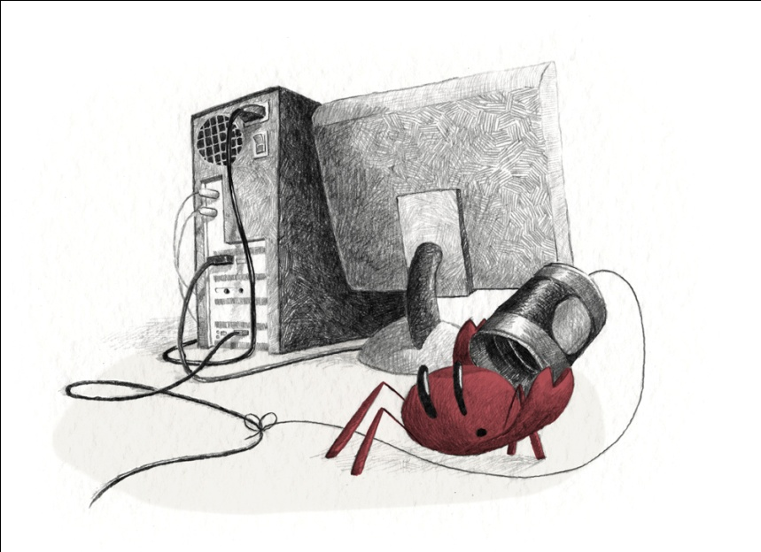
Pogosti napadi
prisluškovanje (eavesdropping): prestrezanje omrežnega prometa, prisotno zlasti pri brezžičnih omrežjih (napadalec pridobi gesla, številke kreditnih kartic, ...)
  pasivni napadalec
  aktivni napadalec

Slide 60

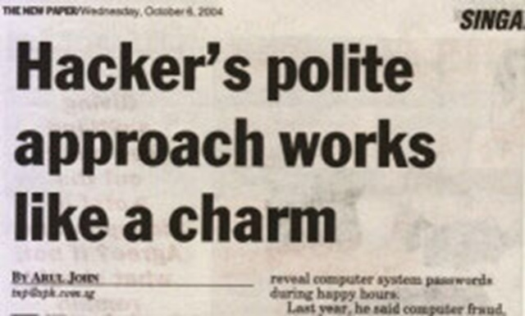
Pogosti napadi
šibki ključi
matematični napadi na kriptografske algoritme in ključe
ugibanje gesel (brute force, napad s slovarjem)
virusi, črvi, trojanci
izkoriščanje šibkosti v programski opremi
socialni inženiring (preko e-maila, telefona, servisov)
Kako se obraniti gornjih nevarnosti?

Slide 61
Pogosti napadi
pregled vrat (port scan): napadalec testira, kateri strežniki so delujoči (npr. ping) in katere storitve ponujajo. Napadalec lahko pridobiva podatke o sistemu: DNS, storitve, operacijski sistemi)
brskanje po smeteh (dumpster diving): način, s katerim lahko napadalci pridejo do informacij o sistemu (navodila za uporabo, seznami gesel, telefonskih številk, organizacija dela)
matematični napadi na kriptografske algoritme in ključe (brute force)
rojstnodnevni napad (birthday attack): je napad na zgoščevalne funkcije, za katere zahtevamo, da nobeni dve sporočili ne generirata iste zgoščene vrednosti. Pri slabših funkcijah napadalec išče sporočilo, ki bo dalo isto zgoščeno vrednost.

Slide 62
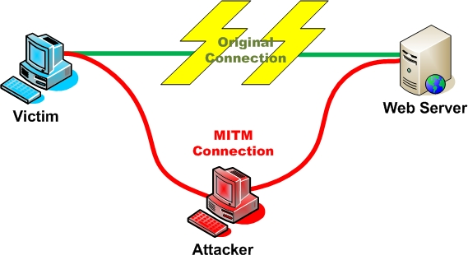
Pogosti napadi
zadnja vrata (back door): napadalec zaobide varnostne kontrole in dostopi do sistema preko druge poti
ponarejanje IP naslovov (IP spoofing): napadalec prepriča ciljni sistem, da je nekdo drug (poznan) s spreminjanjem paketov,
prestreganje komunikacije (man-in-the-middle): napadalec prestreže komunikacijo in se obnaša, kot da je ciljni sistem (pri uporabi certifikatov lahko žrtev uporablja tudi javni ključ od napadalca)

Slide 63
Pogosti napadi
ponovitev komunikacije (replay): napadalec prestreže in shrani stara sporočila ter jih ponovno pošlje kasneje, predstavljajoč se kot eden izmed udeležencev
  kako preprečimo napade s ponovitvijo komunikacije?
ugrabitev TCP sej (TCP hijacking): napadalec prekine komunikacjo med uporabnikoma in se vrine v mesto enega od njiju; drugi verjame, da še vedno komunicira s prvim
  kaj napadalec pridobi s tem?
napadi s fragmentacijo (fragmentation attack): z razbijanjem paketa na fragmente razdelimo glavo paketa med fragmente tako, da jih požarni zid ne more filtrirati
  tiny fragment attack: deli glavo prvega paketa
  overlapping fragment attack: napačen offset prepiše prejšnje pakete

Slide 64
Pogosti napadi - DoS (1/5)
preprečitev delovanja sistema (Denial-of-Service)
  Cilj napadalca: Obremeni omrežne vire tako, da se nehajo odzivati zahtevam regularnih uporabnikov (npr. vzpostavitev velikega števila povezav, zasedanje diskovnih kapacitet, ...)
  DDoS (distributed): DoS napad, ki ga povzroči napadalec z več omrežnih sistemov naenkrat
  uporabniki porazdeljenih omrežnih sistemov lahko da ne vejo, da je napadalna oprema nameščena pri njih

Slide 65
Pogosti napadi - DoS (2/5)
Primeri:
  prekoračitev medpomnilnika (buffer overflow): procesu pošljemo več podatkov, kot lahko sprejme (Ping of death: ICMP z več kot 65K podatkov je povzročil sesutje sistema)
  SYN napad: napadalec pošlje veliko število zahtev za vzpostavitev povezave in se na odgovor sistema ne odzove; pride do preobremenitve vrste zahtev v sistemu
    rešitev: omejitev števila odprtih povezav, timeout
  napad Teardrop: napadalec spremeni podatke o številu in dolžini fragmentov v IP paketu, kar zmede prejemnika
  napad Smurf (naslednja prosojnica): uporaba posrednega broadcasta za preobremenitev sistema

Slide 66

Pogosti napadi - napad DoS Smurf (3/5)
Internet
napadalec
omrežje, v katerem dela broadcast
žrtev

Slide 67
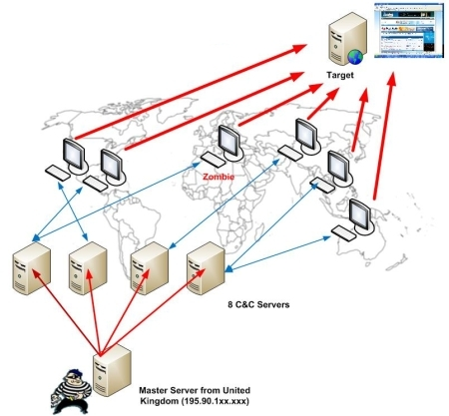
Pogosti napadi - DoS (4/5)
Uporaba bot-ov (web roBOT) za organizacijo napadov na ciljni sistem
  boti so lahko računalniki, okuženi s trojanskimi konji
  njihovi uporabniki običajno ne vejo, da sodelujejo v napadu

Slide 68
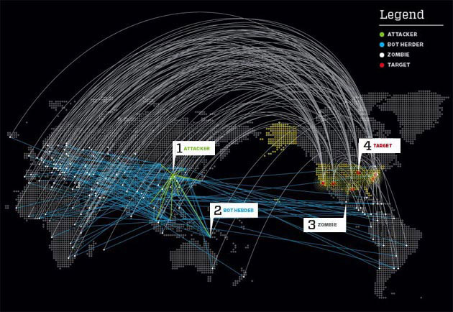
Pogosti napadi - DoS (5/5)
subjekti v napadu: napadalec, centralni računalnik za krmiljenje botov (herder), boti (zombie), cilj

Slide 69
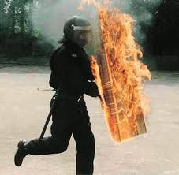
Obramba pred napadi

Slide 70
Tehnike obrambe
V omrežju zadošča le en šibki člen - najšibkejši uporabnik, ki ogrozi omrežje. Administrator mora preprečiti prenos škodljivih programov na delovne postaje uporabnikov in zapreti varnostne luknje v infrastrukturi (konfiguracija):

Slide 71
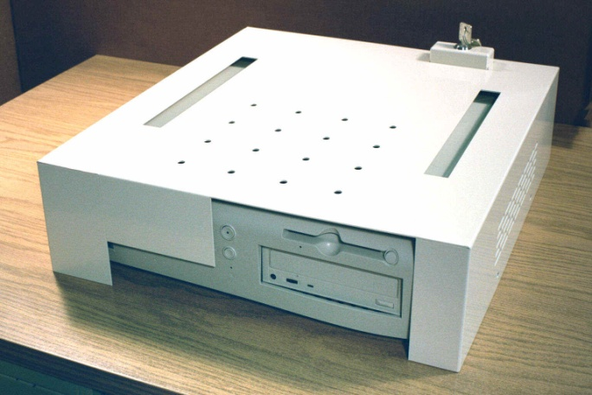
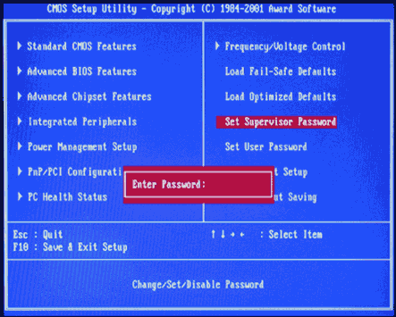
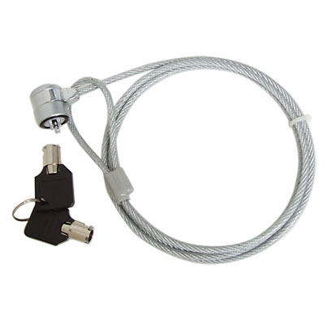
Fizično varovanje sistema
Omejimo fizičen dostop do strežnikov in računalnikov
  zaklepanje računalnikov
  nastavi geslo za zagon (CMOS/BIOS)
  nastavi geslo za dostop do BIOS nastavitev (varnost, zagon, ipd.)
  onemogoči zagon sistema z disket in zgoščenk

Slide 72
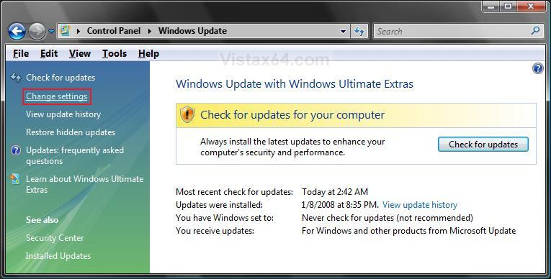
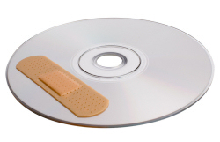
Posodabljanje aplikacij
Posodabljamo programsko opremo (krpanje, patching), s čimer proizvjalec omogoči popravljanje varnostnih lukenj
  administrator potrebuje načrt testiranja, uvajanja in namestitve popravkov

Slide 73
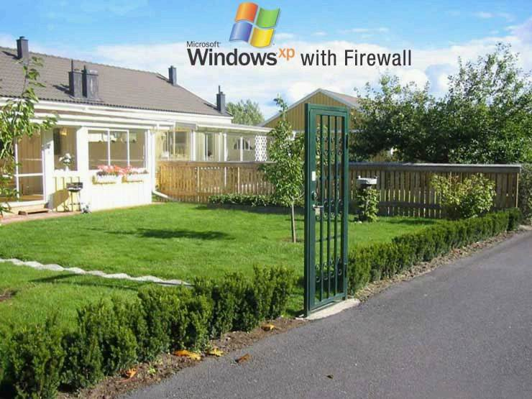

Uporaba AV / požarne pregrade
Uporaba antivirusnih programov
  več možnosti: namestitev na odjemalcu/strežniku, avtomatsko posodabljanje, zaščita v realnem času.
    Priporočeno: namestitev na odjemalcu, ker škodljiva oprema začenja delovati tam. AV na aplikacijskih prehodih ponavadi skrbijo za podmnožico protokolov na tisti lokaciji
  posodabljanje
  (posamezno ali centralizirano)
Uporaba požarne pregrade
  v omrežju / osebna požarna pregrada

Slide 74
Varovanje uporabniških računov
Napadalci iščejo neuporabljane, neaktivne, nezaščitene račune za dostop do sistema:
  preimenuj uporabniška imena administratorja (superuser, root, administrator),
  omeji število računov z visokimi privilegiji (ločeni admin računi, pogoste menjave gesel),
  onemogoči uporabo starih računov,
  uporabljaj kompleksna gesla

Slide 75
Varovanje datotečnega/omrežnega sistema
Zaščiti datotečni sistem
  za dostop do datotečnega sistema dodeli uporabnikom najmanjše potrebne pravice
  odstrani nepotrebne aplikacije
  zaščiti zagonska področja. Primer - Windows:
c:\autoexec.bat
c:\config.sys
windir\wininit.ini - Usually used by setup programs to have a file run once and then get deleted.
windir\winstart.bat
windir\win.ini - [windows] "load"
windir\win.ini - [windows] "run"
windir\system.ini - [boot] "shell"
windir\system.ini - [boot] "scrnsave.exe"
windir\dosstart.bat - Used in Win95 or 98 when you select the "Restart in MS-DOS mode" in the shutdown menu.
windir\system\autoexec.nt
windir\system\config.nt
HKEY_LOCAL_MACHINE\Software\Microsoft\Windows\CurrentVersion\RunServicesOnce
HKEY_CURRENT_USER\Software\Microsoft\Windows\CurrentVersion\RunServicesOnce
HKEY_LOCAL_MACHINE\Software\Microsoft\Windows\CurrentVersion\RunServices
HKEY_CURRENT_USER\Software\Microsoft\Windows\CurrentVersion\RunServices
HKEY_LOCAL_MACHINE\Software\Microsoft\Windows\CurrentVersion\RunOnce
HKEY_LOCAL_MACHINE\Software\Microsoft\Windows\CurrentVersion\RunOnceEx
HKEY_LOCAL_MACHINE\Software\Microsoft\Windows\CurrentVersion\Run registry key
HKEY_CURRENT_USER\Software\Microsoft\Windows\CurrentVersion\Run registry key
C:\Documents and Settings\All Users\Start Menu\Programs\Startup
C:\wont\Profiles\All Users\Start Menu\Programs\Startup
C:\Documents and Settings\All Users\Start Menu\Programs\Startup
c:\windows\start menu\programs\startup
C:\Documents and Settings\LoginName\Start Menu\Programs\Startup
HKEY_CURRENT_USER\Software\Microsoft\Windows\CurrentVersion\RunOnce
HKEY_LOCAL_MACHINE\Software\Microsoft\Windows\CurrentVersion\Policies\Explorer\Run
HKEY_CURRENT_USER\Software\Microsoft\Windows\CurrentVersion\Policies\Explorer\Run
HKEY_LOCAL_MACHINE\Software\Microsoft\Windows NT\CurrentVersion\Winlogon\Userinit
HKEY_CURRENT_USER\Software\Microsoft\Windows NT\CurrentVersion\Windows\load
HKEY_LOCAL_MACHINE\SOFTWARE\Microsoft\Windows NT\CurrentVersion\Winlogon\Notify
HKEY_LOCAL_MACHINE\Software\Microsoft\Windows NT\CurrentVersion\Windows
HKEY_LOCAL_MACHINE\SOFTWARE\Microsoft\Windows\CurrentVersion\ShellServiceObjectDelayLoad
HKEY_LOCAL_MACHINE\SOFTWARE\Microsoft\Windows\CurrentVersion\Explorer\SharedTaskScheduler

Slide 76
Varovanje aplikacij
pravilna nastavitev aplikacij (privzete vrednosti niso vedno najbolj varne!)
odstranitev odvečnih aplikacij
onemogočanje priponk v e-mailu
onemogočanje izvajanje nevarnih tipov datotek
nameščanje aplikacij na nestandarna vrata in v nestandardne mape
...

Slide 77
Naslednjič gremo naprej!
varnost:
  varna omrežna infrastruktura
  podatki za delovanje omrežja

